Slide 1
心电图概论
张国刚 教授

Slide 2
心电图检查的目的和价值
无创
快速
持续
低廉

Slide 3
心电图（electrocardiogram，ECG）
是利用心电图机从体表记录
心脏每一心动周期所产生电活动
变化的曲线图形。

Slide 4

历史溯源
Einthoven.Willem （1860-1927）1860年出生，荷兰科学家
命名了心电图的波名
研制了心电图检测仪
提出了“爱因托芬”三角
获得了1924年“诺贝尔生理学及医学奖”
1860-1927

Slide 5
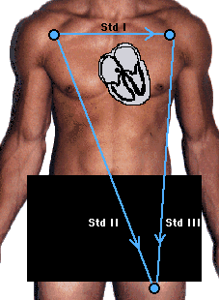
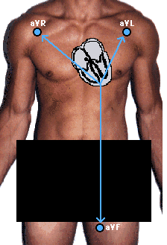
历史溯源
“爱因托芬”三角

Slide 6
历史溯源
国际公认了美国心脏学会（AHC）在1954
年提出的倡议
1、 12导联心电图
Ⅰ、Ⅱ、Ⅲ、aVR 、aVL、aVF
V₁、V₂、V₃、V₄、V5、V₆
2、 18导联系统
增加了右胸V₃R～V₅R、左胸V₇～V₉

Slide 7
一、心电图产生原理

Slide 8
心脏的特殊传导系统由窦房结、结间束（分为前、中、后结间束）、房间束（起自前结间束，称Bachmann束）、房室束、束支（分为左、右束支，左束支又分前分支和后分支）以及普肯耶纤维构成。心脏的传导系统与每一心动周期顺序出现的心电变化密切相关。

Slide 9
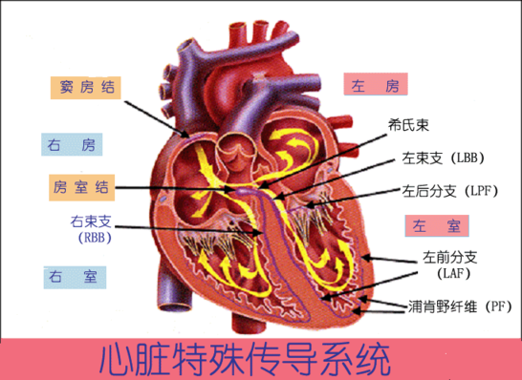
心脏特殊传导系统示意图

Slide 10
正常心电活动始于窦房结，兴奋心房的同时经结间束传导至房室结（顺序传导在此处延迟0.05～0.07S），然后循希氏束→左、右束支→普肯耶纤维顺序传导，最后兴奋心室。这种先后有序的电激动的传播，引起一系列电位改变，形成了心电图上的相应的波段。

Slide 11
心电信号传递的三站
一.第一站：窦房结
二.第二站：房室结
三.第三站：浦肯野纤维与心室肌细胞

Slide 12
A
A-V
V
窦房结

Slide 13
心肌细胞的除极、复极和心向量
S
＋ ＋ ＋ ＋ ＋ ＋ ＋ ＋ ＋ ＋
－ － － － －＋ ＋ ＋ ＋ ＋
－ － － － － － － － － －
－ － － － － － － － － －
－ － － － － － － － － －
＋ ＋ ＋ ＋ ＋ － － － － －
＋ ＋ ＋ ＋ ＋ － － － － －
＋ ＋ ＋ ＋ ＋ ＋ ＋ ＋ ＋ ＋
＋ ＋ ＋ ＋ ＋ ＋ ＋ ＋ ＋ ＋
＋ ＋ ＋ ＋ ＋ ＋ ＋ ＋ ＋ ＋
－ － － － － ＋ ＋ ＋ ＋ ＋
－ － － － － － － － － －
除极过程
－
＋
心电向量
－ － － － － － － － － －
＋ ＋ ＋ ＋ ＋ － － － － －
＋ ＋ ＋ ＋ ＋ ＋ ＋ ＋ ＋ ＋
＋ ＋ ＋ ＋ ＋ ＋ ＋ ＋ ＋ ＋
＋ ＋ ＋ ＋ ＋ ＋ ＋ ＋ ＋ ＋
－ － － － － ＋ ＋ ＋ ＋ ＋
－ － － － － ＋ ＋ ＋ ＋ ＋
－ － － － － － － － － －
－ － － － － － － － － －
－ － － － － － － － － －
＋ ＋ ＋ ＋ ＋ － － － － －
＋ ＋ ＋ ＋ ＋ ＋ ＋ ＋ ＋ ＋
复极过程
＋
－
心电向量

Slide 15
立体P-QRS-T环形成
P
T
QRS

Slide 16
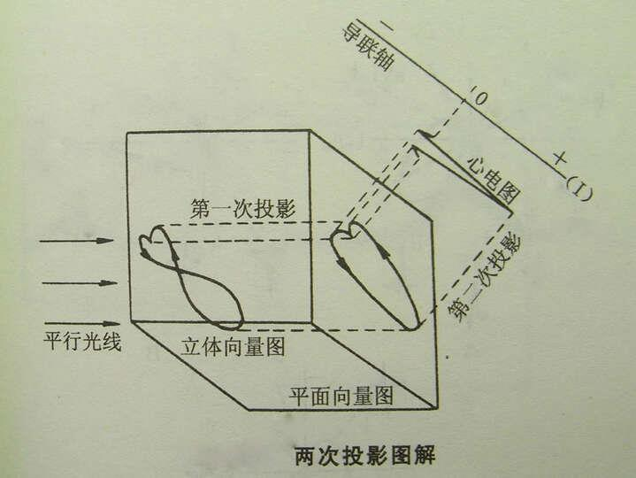

Slide 17
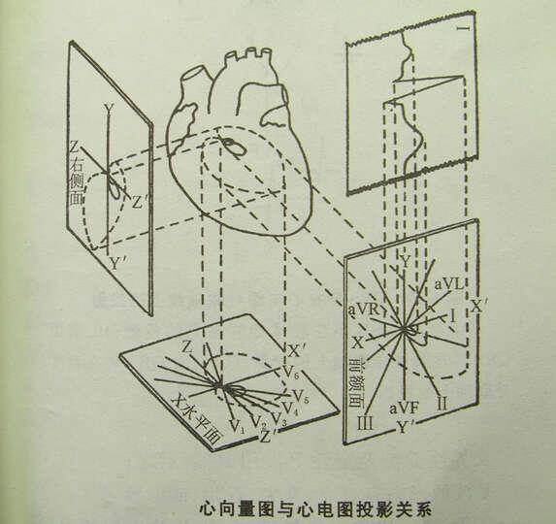

Slide 18
二、标准十二导联系统
肢体导联系统—反映心脏额状面情况
双极肢体导联：Ⅰ Ⅱ Ⅲ
加压单极肢体导联：avR avL avF
胸前导联系统—反映心脏水平面情况
包括：V1、V2、V3、V4、V5、V6

Slide 19
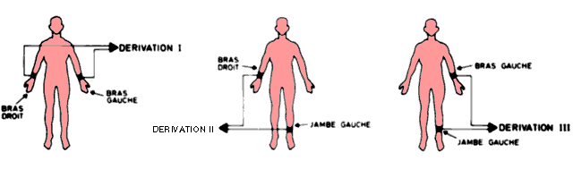
标准导联（双极肢体导联）

Slide 20
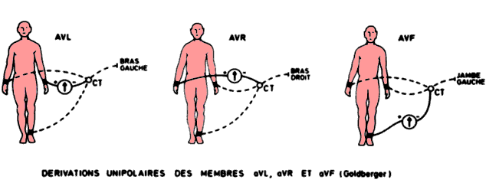
加压单极肢体导联

Slide 21
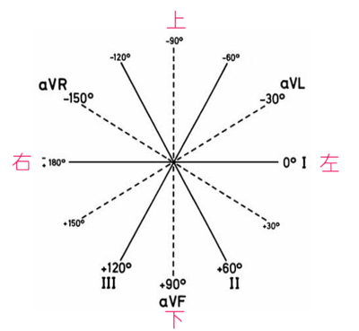
肢体导联的导联轴与六轴系统

Slide 22
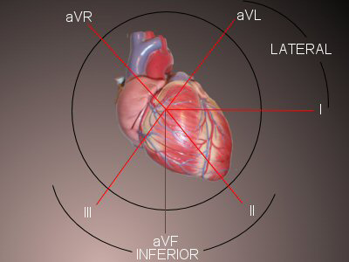
肢体导联系统—反映额状面情况

Slide 23
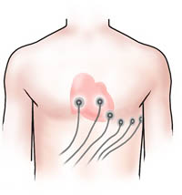
胸前导联
--电路连接方式
导联 | 位置
V₁ | 胸骨右缘4肋间隙
V₂ | 胸骨左缘4肋间隙
V₃ | V₂与V₄的中点
V₄ | 左锁骨中线与5肋间隙交点
V₅ | V₄水平与腋前线交点
V₆ | V₄水平与腋中线交点

Slide 24
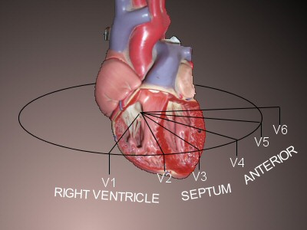
胸前导联—反映水平面情况

Slide 25
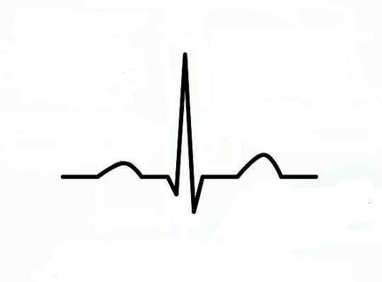
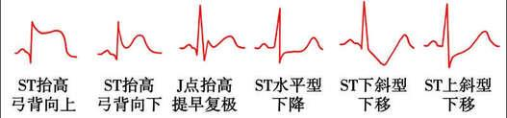
三、心电图各波段的组成和命名
QRS波群
R波
PR段
ST段
T波
P波
Q波
PR间期
S波
QT间期

Slide 26
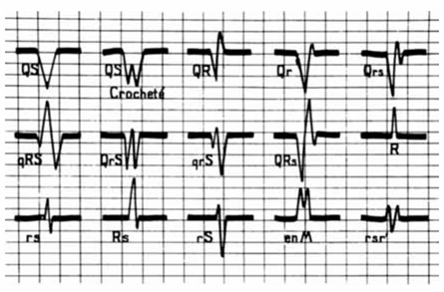
QRS波群的命名示意图

Slide 27
QRS波群的命名原则
R波： 首先出现的位于参考水平线以上的正向波
Q波： R波之前的负向波
S 波： R波之后的第一个负向波
R’波：S波之后的正向波
S’波： R’ 波之后的负向波
QS波：QRS波只有负向波
振幅小可称为q、r、s、r’、s’

Slide 28
R
R
R
r
q
q
Q
Q
R波之前的负向波称为Q波
Q

Slide 29
R波:所有在基线以上出现的正向波称为R波
R
R
R
R′
R′
R
r
r
r
q
s
S
S

Slide 30
S波: R波之后的负向波称为S波
R
R
r
r
q
q
s
S
S
QS
S
S

Slide 31
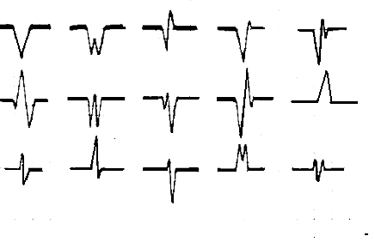
QS
QS
QR
R
R
RS
Rs
rS
Qr
Qrs
rsr‘
qRS
QrS
qrS
QRs
QRS波群示意图

Slide 32
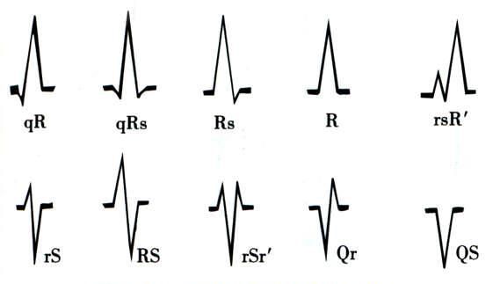
课堂练习

Slide 33
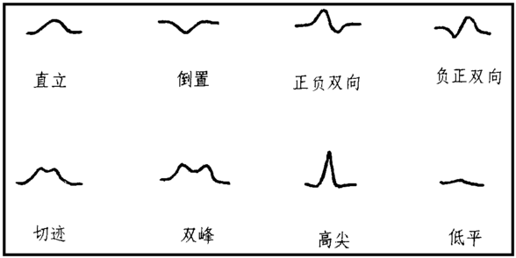
P波、T波的常见形态

Slide 34
四、正常心电图各波型和正常值

Slide 35
正常心电图各波型特点和正常值
1.代表心室缓慢复极过程
2.下移<0.05mV
抬高:V1、V2、V3<0.3mV, V4 、 V5、V6<0.1mV
3.S-T段下移超过正常为心肌缺血或损害，S-T段上
移超过正常多见于急性心肌梗塞或急性心包炎等。
1.代表心室快速复极过程。
2.方向：大多与QRS主波方向一致。
3.振幅：在以R波为主的导联中，T
波不应低于R波1/10。
4.高而尖的T波可见于高血压和心肌
梗塞早期。
 | 25mm/s
1.代表心房开始除极至心室
开始除极的时间。
2.时间:0.12～0.20S。
3.P-R间期延长时，常提示房
室传导阻滞。
QRS波群
1mm
1mm
R波
1.为心房除极电位变化
2.时间:<0.11S
3.振幅:肢体导联<0.25 mV，在胸导联<0.2mV。
4.形态:Ⅰ、Ⅱ、aVF、V4-
V6导联直立，aVR导联倒置
5.当其时间和振幅大于正常
范围时为异常，提心房肥
大或房内传导阻滞。
1.代表心室肌除极的电位变化，
2.时间:0.06～0.10S。
3.形态: Ⅰ、Ⅱ、aVF主波向上，aVR主波向下。
V1-V6导联R波逐渐增高，S波逐渐降低,V1、V2
呈rS型，V3、V4的R波与S波振幅大致相等，
V5、V6可呈qR、qRs、Rs和R型
4.振幅:R波在Ⅰ导<1.5mV,aVL<1.2mV,aVF<2.0mV
除aVR导联外Q波的振幅应小于R波的1/4，时间
小于0.04S。超过正常范围的Q波称为异常Q波，
宽大的Q波反应提示心肌有坏死。
5.>0.11秒时提示心室肥厚、室内传导障。
ST段
心室除极和复极全过程
时间:0.32-0.44S
T波
P波
Q波
PR间期
S波
QT间期

Slide 36
五、心电图的测量分析
（一）各波段时间、电压测量
（二）心率的测量
（三）心电轴的测量
（四）心脏循长轴转位

Slide 37
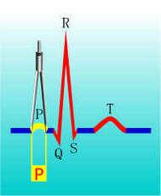
（一）各波段时间、电压测量

Slide 38
（二）心率的测量
（1）测量计算法
60
心率＝ ———————
R-R间或期P-P(秒)

Slide 39
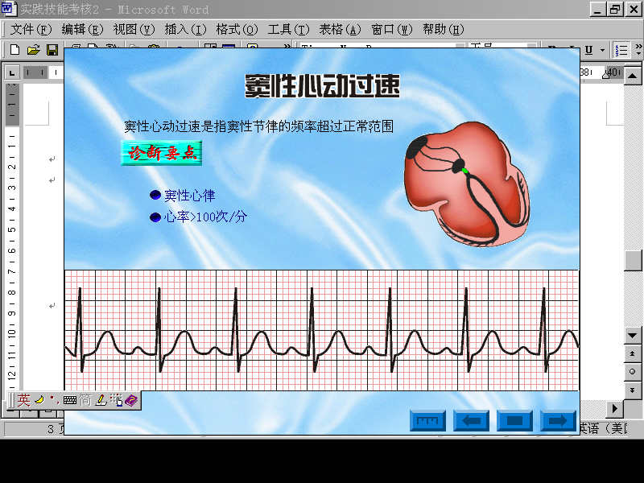
（2）简易计算法
R
60
50
75
100
300
150

Slide 40
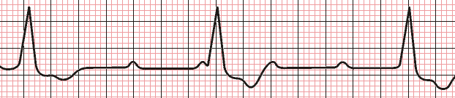
练 习
心率

Slide 41
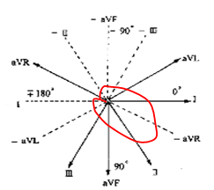
（三）心电轴的测量
1.心电轴一般指的是平均QRS电轴，左右心室除极
最大向量与Ⅰ导联正侧端形成的夹角。

Slide 42
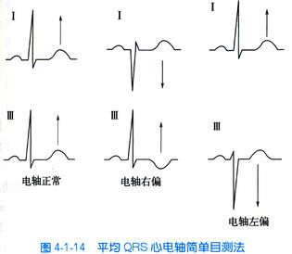
2.测定方法
(1)目测法
看Ⅰ、Ⅲ导联的主波方向
正常:Ⅰ、Ⅲ均向上为。
左偏:Ⅰ向上，Ⅲ向下。
右偏:Ⅰ向下，Ⅲ向上。
严重右偏:Ⅰ、Ⅲ均向下。

Slide 43
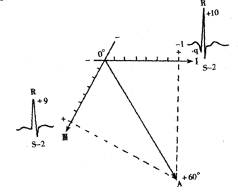
（2）振幅法（作图法）
1.I导联QRS波群的代数和
（R波为正，Q、S波为负）
记于六轴系统中的I导联
轴上。
2.Ⅲ导联QRS波群的代数和
记于Ⅲ导联轴上。
3.自上述两点各引垂线，两
垂线相交于一点 A，连接
O点与A点，OA即为所求的
电轴

Slide 44
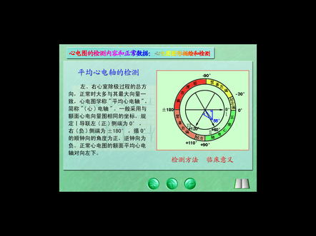
正常心电轴的范围为－30º～＋90º之间

Slide 45
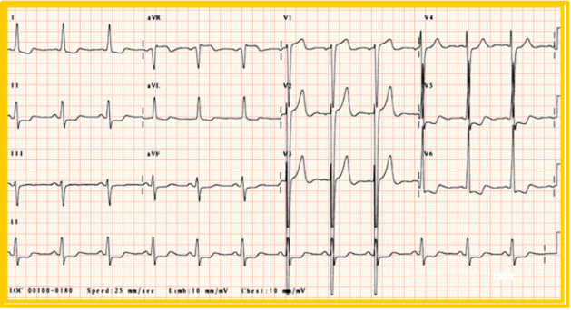
练习

Slide 46
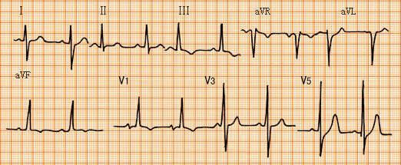
练习

Slide 47
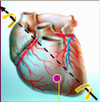
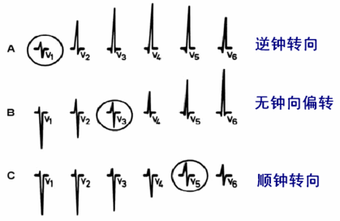
(四)心脏循长轴转位
自心尖部朝心底部方向观察：
正常胸导联V1-2代表右心室图形，V3-4为过渡区图形，V5-6代表左心室图形。
意义：

Slide 48
六、异常心电图

Slide 49
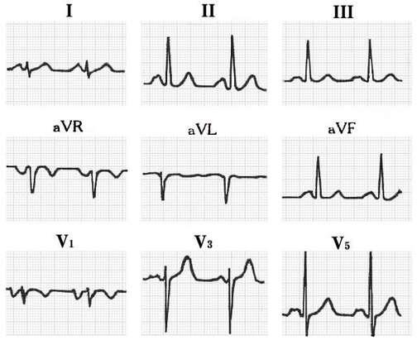
（一）心房肥大
1.左心房肥大
P波>0.12S，常呈双峰形切迹，峰距≥0.04S，这种增宽的P波多见于二尖瓣病变，故称“二尖瓣型P波”。

Slide 50
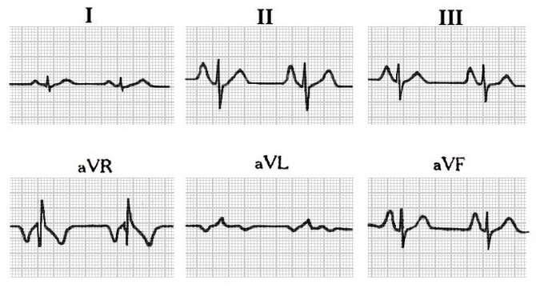
2.右心房肥大
P波尖而高耸，振幅>0.25mV，时间正常。以Ⅰ、Ⅱ、 Ⅲ、
aVF等导联明显, 常见于慢性肺心病，故称“肺型P波”。

Slide 51
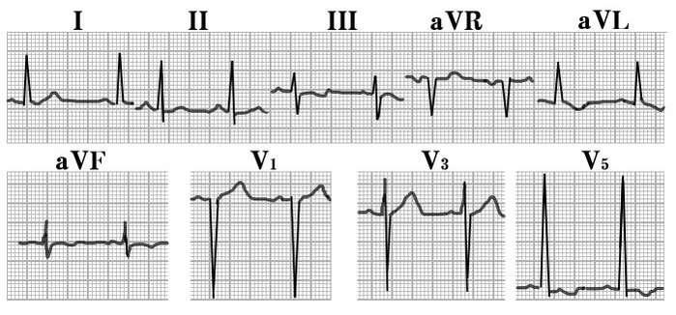
（二）心室肥大
3.左心室肥大
主要表现为QRS波群电压增高。
肢导:R_{Ⅰ}>1.5mV，RaVL>1.2mV，RaVF>2.0mV。或R_{Ⅰ}+S_{Ⅱ}>2.5mV。
胸导:Rv5或Rv6>2.5mV或Rv5+Sv1≥4.0mV(M)3.5mV(F) 。
电轴左偏。
R波为主的ST段压低，多见于心室肥厚伴心肌劳损。

Slide 52
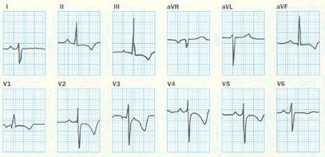
4.右心室肥大
V1导联R/S≥1，V5导联R/S≤1 。
Rv1＋Sv5≥1.05mV, Rv5>0.5mV。
心电轴右偏≥ 90°。

Slide 53
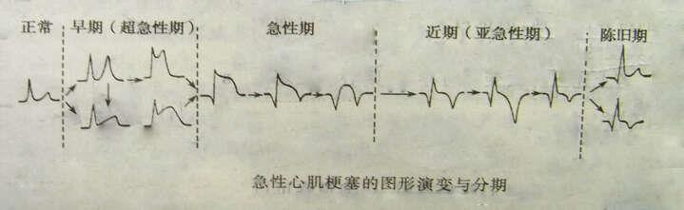
心肌梗塞
图形演变及分期
１．早期（超急性期）：
２．急性期 ：
３．近期（亚急性期）：
４．陈旧期（愈合期）：
高大T波，S-T段斜型抬高。
异常Q波， T波降低，S-T段弓背向上抬高，T波
下降，倒置，逐渐加深。
S-T段恢复至基准线。
残留下坏死Q波。

Slide 54
目前，临床上多将心肌梗塞分期为：急性及演变期、恢复期。

Slide 55
近年来，对急性心肌梗塞实施溶栓或介入性治疗后，可显著缩短整个病程，并可改变急性心肌梗塞的心电图表现，可不再呈现上述典型的演变过程。

Slide 56
心 律 失 常

Slide 57
窦性心律失常
过速 过缓 不齐 停搏
激动起源异常
被动
逸波与逸波心律
异位心律
心动过速
心
律
失
常
主动
期前收缩
扑动与颤动
生理性传导障碍
干扰与脱节
窦房阻滞
房内阻滞
激动传导异常
病理性传导阻滞
房室传导阻滞
传导途径异常
预激综合征

Slide 58
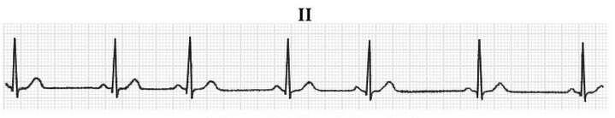
窦性心动过缓及窦性心律不齐

Slide 59
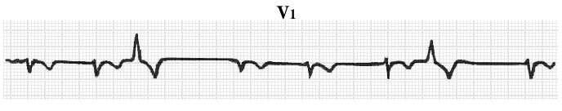
室性早搏
1.提早出现一个增宽变形的QRS-T波群。
2.QRS时限常>0.12s。
3.T波方向多与主波相反。
4.为完全性代偿间歇，即早搏前后两个窦性P波
之间的间隔等于正常P-P间隔的二倍

Slide 60
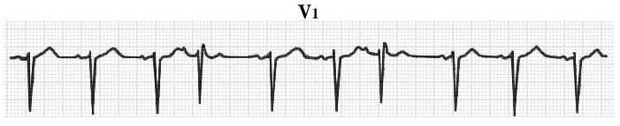
房性早搏
1.提前出现一个变异的P’波，
2.QRS波一般不变形，
3.P’-R>0.12s，
4.代偿间歇常不完全。

Slide 61
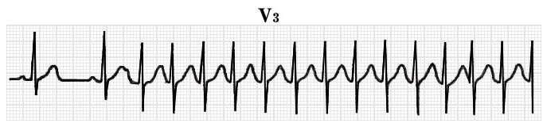
阵发性室上性心动过速

Slide 62
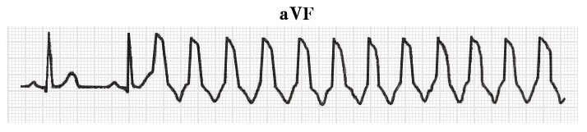
阵发性室性心动过速
1.QRS波群宽大畸形，
2.时间>0.12S。

Slide 63
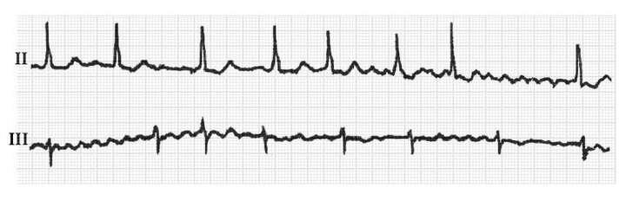
心房颤动
房颤房颤，P波消失，f波出现，R-R不等

Slide 64
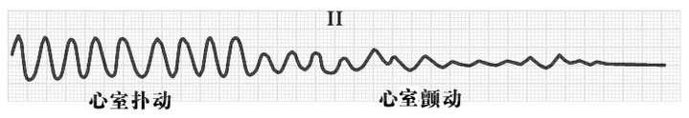

Slide 65
房室传导时间延长、但每个来自心房的
激动均可下传至心室
P-R间期≥0.21s，每个P波之后有QRS波
群
房室传导阻滞
Ⅰ度房室传导阻滞

Slide 66
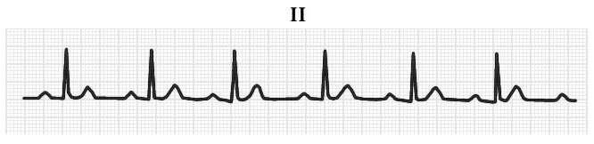
I度房室传导阻滞（P-R间期0.27s）

Slide 67
房室传导阻滞
Ⅱ度房室传导阻滞
规律的P-QRS-T节律中出现QRS波脱落，
按脱落的特点分为：
Ⅱ度Ⅰ型房室传导阻滞（文氏现象）
Ⅱ度Ⅱ型房室传导阻滞

Slide 68
又称莫氏Ⅰ型
P-R间期逐渐延长，直至QRS脱落，
脱 落后的P-R间期缩短，以后又依次
逐渐延长，周而复始出现上述现象
Ⅱ度Ⅰ型房室传导阻滞

Slide 69
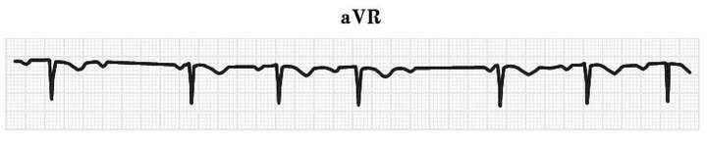
II度房室传导阻滞（I型）

Slide 70

又称莫氏Ⅱ型
P波规则的出现、P-R间期固定不变、
突然出现的P波后QRS波群脱漏
房室传导比例可为2:1，3:2，4:3，5:4
Ⅱ度Ⅱ型房室传导阻滞

Slide 71
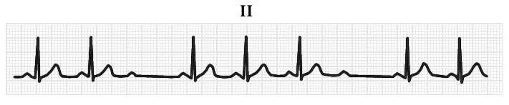
II度房室传导阻滞（II型）

Slide 72
Ⅲ度房室传导阻滞
P、QRS波规律出现，但两者之间无
固定关系
心房率大于心室率

Slide 73
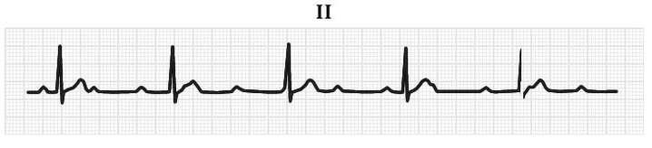
III度房室传导阻滞

Slide 74
重点小结
1．心电图各波段组成及意义
2.正常心电图各波段特点和正常值
3.心电轴偏移目测法
4.常见异常心电图

Slide 75
谢谢大家

Slide 76
正常心电图
中南大学湘雅医院 马琦琳、漆泓

Slide 77
一、实习要求
1、掌握心电图机操作方法。
2、掌握正常心电图的各波图像，心电图的分析步骤及心电图各波段及波形测量方法。
3、写出正常心电图的正式报告。

Slide 78
二、实习方法及时间分配（共3学时，150分钟）
1、示范心电图机操作方法：讲解心电图机、做图注意事项、导联连接位置 （20分钟）
2、讲解正常心电图的各波图像，心电图的分析步骤及心电图各波段及波形测量方法（30分钟）
3、阅图（按问题思考并作答， 30份）（50分钟）
4、教师以师生互动形式分析、讨论、总结所阅图谱（50分钟）

Slide 79
三、实习器材：
心电机一台，分规一个，正常及相关心电图图谱一套。

Slide 80
四、实习内容
（一）心电图的描记方法：
l、被检查方面的准备：
（1）在进行描记心电图前，让被检查者静卧数分钟。使全身肌肉松弛，在冬天应在比较温暖的环境内进行，这样可以减少因肌肉震颤而引起的干扰。
（2）对初次检查心电图者，在操作前要作些解释工作，说明这种检查是毫不痛苦的，也没有什么危险性，以减少和消除心理上的紧张。

Slide 81
（3）被检查者一般采取卧位，宜用木床。如在铁床上做，应注意绝缘，使身体不与其他任何金属导电体接触，可在床上垫上橡皮或塑料布，亦不能与墙壁和地面接触，以免受到干扰。
（4）四肢及胸前安放电极的部位，要将皮肤擦洗干净，并涂上导电液体，保持皮肤与电极良好接触及导电性能。

Slide 82
2、做心电图的操作步骤：
（1）肢导联电极安放位置：右手腕---红色，左手腕----黄色，左脚腕--绿色，右脚腕---黑色
（2）胸壁导联安放位置：（常规十二导心电图胸导联一般放在V1-V6即可；根据病情需要可加做V3R、V4R、V5R、V7、V8、V9）。

Slide 83
①常规胸导联安放：
（红色）Ｖ１：胸导联放在胸骨右缘第４肋间；
（黄色）Ｖ２：胸导联放在胸骨左缘第４肋间；
（绿色）Ｖ3：胸导联放在Ｖ2 与Ｖ4 连线的中点；
（棕色）Ｖ4：胸导联放在锁骨中线与第５肋间的交点上；
（黑色）Ｖ5：胸导联放在左腋前线与第５肋间的交点上；
（紫色）Ｖ6：胸导联放在左腋中线与第５肋间的交点上。

Slide 84
②特殊胸导联的安放：
V3R：胸导联放在右胸与V3对应位置；
V4R：胸导联放在右胸与V4对应位置；
V5R：胸导联放在右胸与V5对应位置；
V7：胸导联放在左腋后线平V6位置。
V8：胸导联放在左肩胛下角线平V6位置。
V9：胸导联放在左脊柱旁线平V6位置。

Slide 85
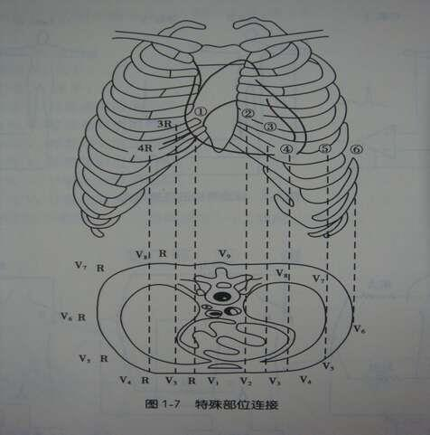

Slide 86
（3）心电图机操作步骤 ：（以单导联心电图机为例，具体操作请参看机型）
①打开心电图机；
②核对电压（10mm/mv）和走纸速度（25mm/s）， 观察显示屏上是否有各导联波形显示；
③按下“滤波”键，然后按下“自动分析”键；
④待自动出纸后关闭心电图机。

Slide 87
（二）心电图的波形及各部分的意义：
正常心脏的活动，其兴奋传导的过程是由窦房结→心房→房室结→房室束→左、右束支→蒲肯野纤维→心室肌纤维。在每一心动周期内，一个典型的心电图有5个（或6个）波自左至右称为P、Q、R、S、T及U波（如下图所示），并可分为下列部分，P－R 间期 QRS间期、Q－T间期，及P一R段S－T段等。

Slide 88
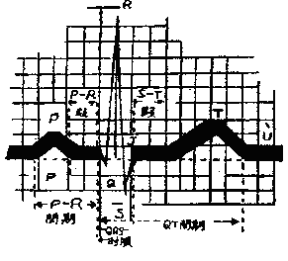
心电图波及间期

Slide 89
1、P波： P波代表心房激动时所产生的电位变化。P波的起点表示激动自窦房结达到心房，其终点表示心房全部受到激动，其方向和外形与激动在心房内传导的途径有关，其时限表示激动经过心房全部所需的时间。
正常心电图的P波向上，而aVR导联中P波倒置：avL，Ⅲ及 V1 V2等导联中P波可向上，倒置，或呈双向：（图13）
正常向上的P波顶部圆滑。P波的时限不超过0.11秒，其振幅应小于2.5mm。

Slide 90
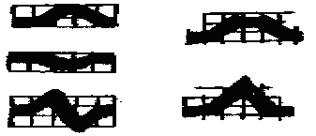
正向 切迹
倒置
双向 尖峰
图13 P波的波型
在心电图中只要有一个导联的P波超出正常范围，就代表P波有异常，提示心房有病变，若无P波常是节律问题。

Slide 91
2、P－R间期：心脏的激动经过心房，传至房室结；再下传至房室束左、右束支，后传至两心室，激动在房室结及房室束中的传导比较慢，因之P波以后有一段间隙才发生心室激动， 自P波起点至QRS波群起点的间隙为P－R间期。P－R间期表示激动经过心房，房室结，房室束而达心室所需的时间。正常数值为0.12～0.20秒，婴儿及心跳较速者， P－R间期可较短。P－R间期延长常代表房室传导阻滞。

Slide 92
3、QRS波群：Q波是QRS波群中第一个向下的波，R波是QRS波群中第一个向上的波，其前面可以无向下的Q波，S波是随着R波之后的向下的波。QRS波群代表心室受激动时电压的变化，其起点表示激动开始达到心室，其终点表示两心室全部受到激动，其时限表示激动经过心室全部所需的时间，其形状与激动在心室内传播的途径有关。由于心室各部分产生的激动的先后不一，所以QRS波群的形成是代表几个部分激动过程所产生的电压变化的综合波。

Slide 93
正常QRS波群的时间不超过0.10秒。
在标准导联中，每个导联的QRS波群的振幅的绝对值相加大于5mm，若小于5mm则称低电压。胸导联每个导联QRS波振幅绝对值相加应大于8mm。
在胸导联中V1的R波一般不超过10mm，V5的R波一般不超过25mm，若电压过高，提示心室肥大。

Slide 94
4、S－T段：起自QRS波群的终点至T波的起点，S－T段应在零电位线，但可稍向上或向下偏移（向下偏移不超过0.5mm，向上不超过1mm，但在V1 V2导联中向上偏移可达 3mm，V1不超过5mm）。若S一T段上，下偏移超过正常范围，可见于心脏病变等。

Slide 95
5、T波：T波代表心室激动复原时的电压变化，在正常情况下，T波的方向应与QRS波群的主波方向一致，（如在aVR导联T波是倒置的，而V5导联的T波是向上的）。
T波的振幅在肢导联一般是2－6mm，在胸导联可能高达12－15mm，估计T波振幅大小时，应同时注意QRS波群振幅的大小，如QRS波群振幅小，T波也小，如QRS波群振幅大，T波也大。一般T波的振幅应不小于同一心动周期的R波的十分之一。T波改变的意义需结合临床资料加以解释，一般可见于心肌病变。

Slide 96
6、Q－T间期：代表心室激动开始到复极完毕所需的时间，此段时间随心搏速率而改变。心率快，Q－T间期短。而心率慢，Q－T间期较长。正常范围是0.36－0.44秒。Q－T间期延长可见于心肌病变。
7、U波:U波是在T波之后的一个较低的波，形成机制尚不甚明了。晚近学者多认为此波代表心室传导纤维的复极，故亦有人称之为蒲肯野氏纤维的T波。一般方向与T波一致，应较T波为低，通常不超过0.5mm，但V3导联的U波有时可达3mm，U波特别明显时可见于低血钾情况。

Slide 97
（三）心电图的测量和分析方法
1、波幅及时限的测量：心电图纸上印有一系列大小的方格由横线和竖线组成。横线的间隙是1mm，1mm等于0.1毫伏，每五条横线有一较粗的横线，代表0.5毫伏横线是用以测量心电图波的波幅即电压，通常用mm或毫伏来表示。（图14）测量时，在基线以上偏动波，均从基线的上缘量至波顶端，其垂直距离就是正向波的电压，在基线以下的偏动波，则从基线的下缘量至波的最低点，这样，可除去基线本身的宽度，如要测量波的总电压，将正负波的绝对值相加即得。

Slide 98
心电图上竖线的间隔是1mm，相当于0.04秒，每五条竖线有一粗线，两粗线间的时间是0.2秒，心电图各波及段的时限均以秒为单位表示之。（下图）测量时，选择偏动较大的导联，因为偏动大的波，其起点及终点比较清晰明确，便于测量，测量时限均以波或段的凸面为起止，而不以凹面为起止。
心电图的测量用两脚小分规进行之。

Slide 99
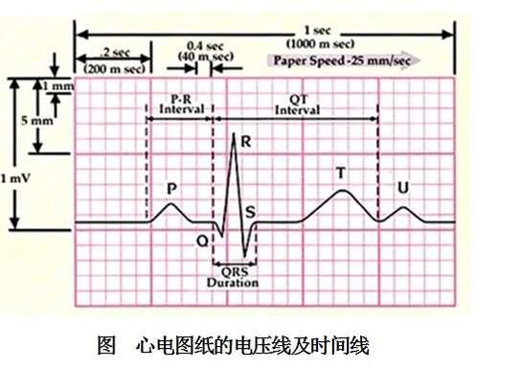

Slide 100
2、分析心电图的方法，分析心电图，按以下步骤进行：
（1）将各导联心电图按标准肢导联，加压单极肢导联及胸前导联排列。检查各导联有无技术误差，电压标准化是否正确等。所谓电压标准化，就是记录心电图时，调节电流计的灵敏度，当电流计通过1毫伏电压的电流时，记录笔偏动应为10mm，不足或超过10mm，则会影响波形电压测量的准确性。
（2）检查每个心动周期，是否有P波，以及P波与QRS波群的关系是否正常，以确定心脏的节律究竟属正常或异常。

Slide 101
（3）用分规测量P－P间隔是否规律，测定时限，计其心率，计算的方法是，将60秒除以P－P间隔时间，即得每分钟心率。例如P－P间隔为0.8秒，则心率为60÷0.8＝75次/分。如遇心房颤动等心律不齐，则计3秒内的QRS波群数，乘以20，即为每分钟心室率。用同法可测心房率。
（4）检查P波的形态、振幅及宽度，第Ⅱ导联及aVF和V1导联的P波一般较为明显着重在这些导联辨认及测量。
（5）测量P－R间期，在标准导联中，选择P波宽而明显且有Q波的导联进行测量，如无Q波，则在有明显P波及QRS波群最宽的导联中测量之。

Slide 102
（6）观察各导联QRS波群的波形，测量振幅，主要注意V1V5， avL及aVF导联，测量QRS时限，以时限最长的导联为准。
（7）测量平均电轴，测量时只要求I及III导联QRS波群波幅的代数和，然后查表即可求出平均电轴的度数。例见图16，图19
（8）检查S－T段有无偏移及其偏移程度，以无偏移或上下偏移若干mm表示之。
（9）检查各导联T波的形态，方向及高度，方向以向上，倒置及双向表示之，高度以正常，低及平坦表示之。
（10）测定Q－T间期，选择T波较高且终点明显的导联测量之。
（11）根据以上分析所得资料，掌握心电图改变的主要特征。做出心电图诊断。

Slide 103
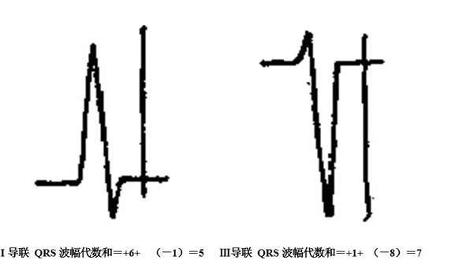
I导联 QRS波幅代数和＝+6+ （－1）＝5 Ⅲ导联 QRS波幅代数和＝+1+ （－8）＝7将 5和－7查表可知平均电轴＝－45 0
图 16 图 17

Slide 104
（3）小结：正常心电图的指标
成人正常值
P 波电压：＜0.25mV时间：＜0.11″
P—R间期0.12″－0.2 ″
QRS波群时限：＜0.10″
Q波：＜0.04″
电压：aVF＜2mV aVR＜0.5mV L1+L2+L3＞1.5mV RV1＜1.0mV RV5＜2.5mV V1R/S＜1 V5R/S＞1RV1+SV5＜1.2mV RV5+SV1＜4.0mV Q波＜1/4R
ST 段上移：V1-V3＜3mm其他导联＜1mm下移：＜0.5mmT 波高度应＞1/10R标准肢导联查电轴表（见附表）

Slide 105
五、思考题：
1、看心电图前要排除哪些伪差？
2、试述正常心电图各波段正常值及意义。
3、怎样分析心电图？

Slide 106
六、常用英文题
1、专业英文单词
electrocardiogram心电图， chest leads胸导联， limb leads肢导联， clockwise rotation顺钟向转位
2、英语名词解释
P wave：P wave is a deflection in an electrocardiographic tracing that represents atrial activity of the heart.

Slide 107
3、英语简答题
（1）Please describe the contents of peripheral vascular signs.
Peripheral vascular signs include deMusset’s sign, visiable pulsation of carotid artery, capillary pulsation sign, water-hammer pulse, pistol shot sound、Duroziez double noise.

Slide 108
3、英语简答题
Please describe the contents of waves in a normal electrocardiogram.
The waves in normal electrocardiogram consist of P wave, P-R interval, QRS waves, ST segment, T wave.

Slide 109
谢谢！

Slide 110
异常心电图
中南大学湘雅医院 马琦琳、漆泓

Slide 111
一、实习要求
1、掌握正常窦性心律特点。
2、掌握心肌梗死的阅图方法。
3、了解常见异常心电图并掌握重要异常心电图的特点。

Slide 112
二、实习方法及时间分配：（共3学时，150分钟）
1、讲解正常窦性心律特点（10分钟）
2、讲解心肌梗死的阅图方法 （10分钟）
3、讲解常见异常心电图的特点 （30分钟）
3、阅图（按问题思考并作答， 30份）（50分钟）
4、教师以师生互动形式分析、讨论、总结所阅图谱（50分钟）

Slide 113
三、实习器材：
分规一个；异常心电图图谱一套。

Slide 114
四、实习内容
（一）正常窦性心律：
1、p波规则地出现，60－100次/分；
2、P波的形状说明冲动是从窦房结发出的（在Ⅱ，Ⅲ，avF中直立，在aVR中倒置）；
3、P－R间期在0.12秒以上；
4、P－P间隔互相差异不超过0.12秒。

Slide 115
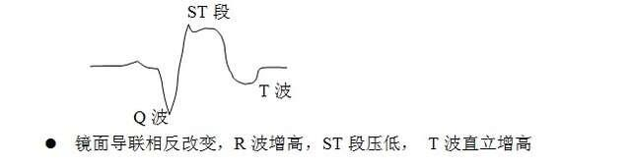
（二）心肌梗死的阅图方法
心肌梗死心电图演变：定性（时期）、定位、定位与主要血管支配关系
STE MI心电图特征：透壁Q波、ST-T动态变化。
⑴Q波心梗特征
Q波——坏死区 ST段——损伤区 T波——缺血区

Slide 116


Slide 117
变化特点：
a.缺血起始和告终
b.ST段变化是损伤轻重的敏感指标（如再梗、再通）
c.坏死区永存。
NSTE MI心电图特征：无Q波，有ST-T动态变化。ST段下移，T波倒置加深，逐渐恢复。

Slide 118

下壁——Ⅱ、Ⅲ、aVF
高侧壁——Ⅰ、aVL
前间壁——V1、V2、V3
局限前壁——V3、V4、V5
广泛前壁——V1、V2、V3、V4、V5、（Ⅰ、aVL）
前侧壁——V5、V6、V7、Ⅰ、aVL
下间壁——V1、V2、V3、Ⅱ、Ⅲ、aVF
下侧壁——V5、V6、V7、V8、Ⅱ、Ⅲ、aVF
右室——V1、V3R、V4R
正后壁——V7、V8、V9

Slide 119


Slide 120
（三）常见异常心电图的特点
1、窦性心律不齐，是由于窦房结发出的激动不均匀所致，通常有两种类型，较常见的一种是有周期性的，呼气时心率减慢，吸气时心率增快，另一种是无周期性的：心率时快时慢，与呼吸无关。窦性心律不齐的心电图诊断条件为P-P间隔不均匀，相互差异达0.12秒以上，其余诊断条件同正常窦性心率。
2、窦性心动过缓，窦性心律，心率（<60次/分）。其余心电图诊析根据同正常窦性心律。
3、窦性心动过速，窦性心律，成人心率>100次/分。其余心电图诊断根据同正常窦性心律。

Slide 121
4、期前收缩
期前收缩是临床上最常见的一种心律失常。期前收缩是在原有的心律中提早出现的心脏搏动，随后有一代偿间歇。期前收缩起源于窦房结以外的心房肌或心室肌。
（1）房性期前收缩诊断要点
①有前期发生的P波，其形态与正常窦性P波可有一定的差别。
②前期发生的P波后，其QRS波群的形态多与同导联其他QRS波群常相同。有时QRS波群增宽变形，称房早伴室内差异传导。
③ P－R间期>0.12秒。
④ 代偿间歇不完全<2P－P间期。
⑤ST－T正常。

Slide 122
（2） 交界性期前收缩诊断要点，
①有提早出现的QRS波群，其形态与同导联窦性QRS基本一致，亦可不一致，称交界性早搏伴室内差异性传导。
②异位QRS波群前、后可有逆行P波，也可没有。
③代偿间歇常完全。

Slide 123
（3）室性期前收缩的诊断要点
①有提前出现的QRS波群，其前面无期前发生的P波。
②期前出现的QRS波群形状错综，与同导联上其他QRS波群波型不同，QRS间期多在0.12秒以上。
③期前收缩可为偶发的，亦可多发，有时每一个或两个正常搏动后即发生一个期前收缩（连续三次或三次以上），形成“二联律” “三联律”。两个正常搏动后发生二个期前收缩或三个正常搏动后发生一个期前收缩 （连续三次或三次以上），形成“四联律”。
④代偿间歇完全，等于2×P－P间期。
⑤ST－T有继发性改变，T波倒。

Slide 124
5、心房颤动
心房颤动也是临床上最常见的心律失常之一。心房颤动时，窦房结不起作用。心房内有异位兴奋灶高速度而又不规则地发出冲动，使心房仅有不规则的颤动而无整体的收缩。心室只能接受一部分由心房下传的冲动，故心室的搏动亦不规则。
心电图诊断要点
（1）P波消失，出现f波（心房颤动波）间隔不等，大小、形状不同的每分钟350－600次的小波纹。
（2）QRS波群间隔不匀，而形态大致正常。

Slide 125
6、心房扑动
（1）P波消失，代之以一系列大小一致、间隔均匀、形状相似的锯齿状的F波（Ⅱ、Ⅲ、avF），频率250～350次/分。
（2）心室律一般规则，也可不规则 （房室传导比例多为2：1或4：1）

Slide 126
7、心房肥大，
心房肥大表现在P波的改变，心电图上有两种类型的P波改变。
（1）“二尖瓣型P波”―― 常见于二尖瓣狭窄患者，主要由左房扩大。 心电图特征为：
①在I、Ⅱ、avL，avR导联中，P波的宽度超过正常（0.11秒），呈双峰型，双峰间距≥0.04秒。
②V1导联常有电压增高的双向P波。
（2）“肺型P波”―― 常见于慢性肺原性心脏病患者，主要由于右心房扩大而左心房不增大，心电图特征为，P波增高，电压>2.5毫米，波型尖锐，尤以Ⅱ、Ⅲ、avF、V1导联明显。

Slide 127
8、右心室肥大
（1）QRS波群电压改变：
V1R/S>1
RV1+SV5>12mm
V5R/S<1
RaVR R/S（R/Q）>1 （或R>5mm）
（2）电轴右偏，额面平均电轴>90° （重症可>100°）
（3）V1呈QS、qr或qR型
（4） ST段和T波改变，V1之ST段轻度下降，T波双向或倒置。

Slide 128
9、左心室肥大，
（1）QRS波群电压改变
RV5或RV6>25mm
SV1+RV5>40mm（女>35mm）
RavL>12mm
RＩ>15mm
RＩ+SⅢ>25mm
RavF>20mm
（2）电轴左偏（一般不超过－30℃。）
（3）QRS时间>0.10秒（一般不超过0.11 秒）
（4）ST段和T波改变，以R波为主的导联上ST段可下降0.5mm以上，V5之T波双向或倒置。以S波为主的导联上，则可见直立的T波。

Slide 129
诊断心室肥大时，既考虑电压指标超过正常范围的程度，也应综合考虑其他的改变。如仅有一项电压增高即诊断左室肥大，可能导致错误诊断，如同时有ST－T的改变，其可能性就大得多。

Slide 130
10、一度AVB：
P－R间期延长（大于0.20秒）。
11、二度AVB：
（1）二度Ⅰ型AVB（文氏型），
①P－R间期逐次延长，直至P波后有QRS波群脱漏，呈周期性
②R－R间距逐次缩短（因为P－R间期每次延长的净增值是递减的，如0.16S，0.22S, 0.25S, 0.27S, 0.28S）

Slide 131
（2） 二度II型AVB：
①P－R间期恒定，但大多数P一R间期正常，少数是延长的
②P波后有QRS波群脱漏
12、三度AVB：
（1）P与QRS无关（即完全性房室分离）
（2）P－P间距<R－R间距（即房率快于室率）
（3）心室律慢而规则，心率20～60次/分（交界性或室性逸搏心律）

Slide 132
13、室内传导阻滞
（1）完全性右束支传导阻滞（CRBBB）
①QRS间期≥0.12s
②V1.2呈rSR型或呈宽大而有切迹的R波，以R波为主的导联（V5 .6、I、Ⅱ、avL）常有粗钝的S波
③ST－T改变，V1、2，ST段压低，T波倒置

Slide 133
（2）完全性左束文传导阻滞（CLBBB），
①QRS间期≥ 0.12S
②V5-6 呈粗钝或有切迹的R波，一般无q波，亦很少有S波：V1、2呈rS型且S波粗钝或呈宽大的QS波
③电轴左偏
④ST－T改变：ST－T方向与QRS主波方向相反。

Slide 134
14、阵发性室性心动过速：
心电图诊断要点：
（1）连续三次或三次以上快速的宽大畸形的QRS波群（即QRS间期>0.12S）。
（2）.心室律基本匀齐，频率为140一200次/分。
15、阵发性室上性心动过速:
心电图诊断要点:
（1）连续三次或三次以上快速的QRS波群，呈室上型（即QRS不增宽变形，QRS间期
<0.12S）。
（2）频率150－240次/分。
（3）心室律绝对整齐。

Slide 135
五、思考题：
1、心肌梗死的心电图ST段改变有何特点？
2、房颤的心电图特点是什么？
3、试述二度一型房室传导阻滞和二度二型房室传导阻滞的区别。

Slide 136
六、常用英文题
1、专业英文单词
sinus rythym窦性心律, arrythmia心律失常, sinus arrhythmia窦性心律不齐, sinus bradycardia 窦性心动过缓, sinus tachycardia窦性心动过速、atrial premature beat房性期前收缩、junctional premature beat交界性期前收缩、ventricular premature beat室性期前收缩、atrial fibrillation心房颤动、atrial flutter心房扑动、atrial hypertrophy心房肥大、ventricular hypertrophy心室肥大、atrioventricular block房室传导阻滞、complete left bundle branch block完全性左束支传导阻滞、complete right bundle branch block完全性右束支传导阻滞、ventricular tachycardia室性心动过速、paroxysmal supraventricular tachycardia阵发性室上性心动过速

Slide 137
2、英语名词解释
Arrythymia: Arrythymia is an alteration in rhythm of the heartbeat either in time or force .
3、英语简答题
Give the definition of atrial fibrillation.
Atrial fibrillation is caused by the very rapid uncoordinated contractions of the atria of the heart resulting in a lack of synchronism between heartbeat and pulse beat

Slide 138
谢谢！

